Slide 1
Споделяне на ресурси в ЛМ

Slide 2
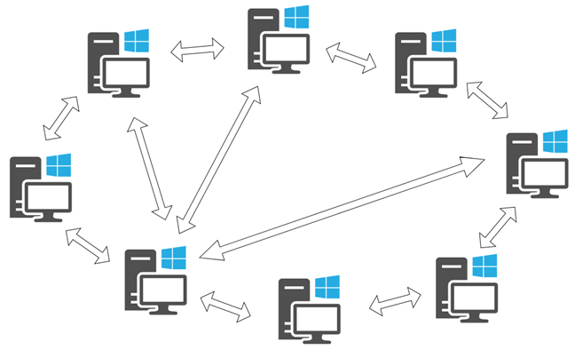
Peer to peer Мрежи с равноправен достъп
При този вид мрежа всички компютри са равноправни и играят едновременно роля и на клиент (искащ ресурси) и на сървър (отдаващ ресурси)

Slide 3
Peer to peer Мрежи с равноправен достъп
+Предимства:
Евтина реализация
Лесно инсталиране
Независимост на отделните станции
-Недостатъци:
Затруднено администриране
По-лесно нарушаване на сигурността
Затруднено търсене на информация
Забавяне в производителността

Slide 4
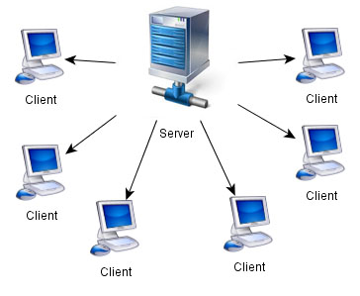
Client/server
При този вид мрежа сървърът определя достъпа до ресурсите на ЛМ за останалите клиенти

Slide 5
Client/server
+Предимства:
Централизирано управляване на сигурността
Осигуряване на копия на данните и софтуера
Оптимизация за мрежови услуги на сървъра
Лесно търсене на споделената информация
Лесно разширяване на ЛМ
-Недостатъци:
Скъпо струващи
Трябва обучен персонал за администриране
Срив при сървъра блокира ЛМ

Slide 6
Споделяне на папка
Избираме папката
Табове Properties→Sharing
Бутон Share…
Избираме от падащото меню с кого от мрежата споделяме и го добавяме с бутона Add
От Permission Level задаваме нивото на отдаване на папката – само за четене или за четене и редактиране

Slide 7
Споделяне на папка
Избираме папката и с десен бутон таб Properties

Slide 8
Споделяне на папка
Избираме таб Sharing → Бутон Share… → Избираме от падащото меню с кого от мрежата споделяме и го добавяме с бутона Add → От Permission Level задаваме нивото на отдаване на папката – само за четене или за четене и редактиране

